Slide 1
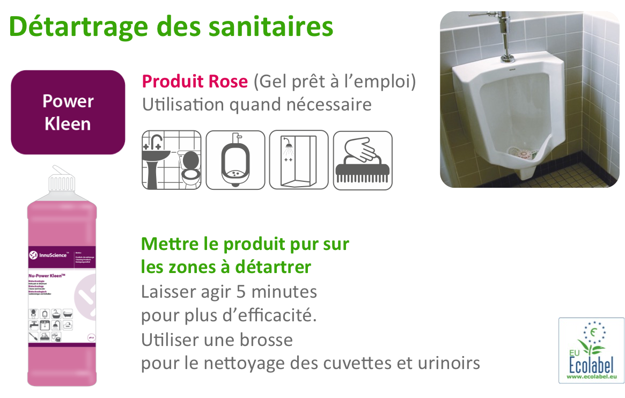
nom du site
X1
X5
Dosage Vaporisateur
remplir d’eau + 1 dose (20 ml)
Dosage Vaporisateur
remplir d’eau + 5 doses (100 ml)
X1
Dosage Balai réservoir
remplir d’eau + 1 dose (20 ml)
Notes:
Charte 4 produits Pré-dilution

